Slide 1
Actividad
Determina si cada imagen indica un sustantivo colectivo o individual

Slide 2
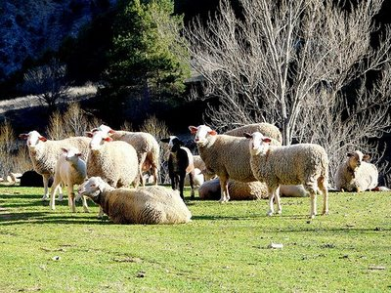
Rebaño

Slide 3
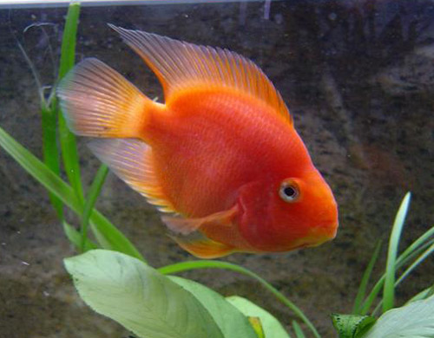
Pez

Slide 4
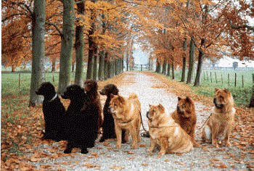
Jauría

Slide 5
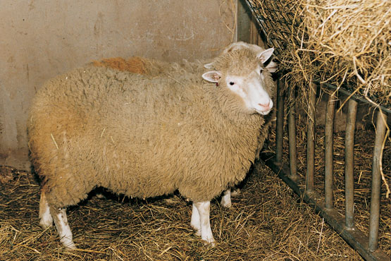
Oveja

Slide 6
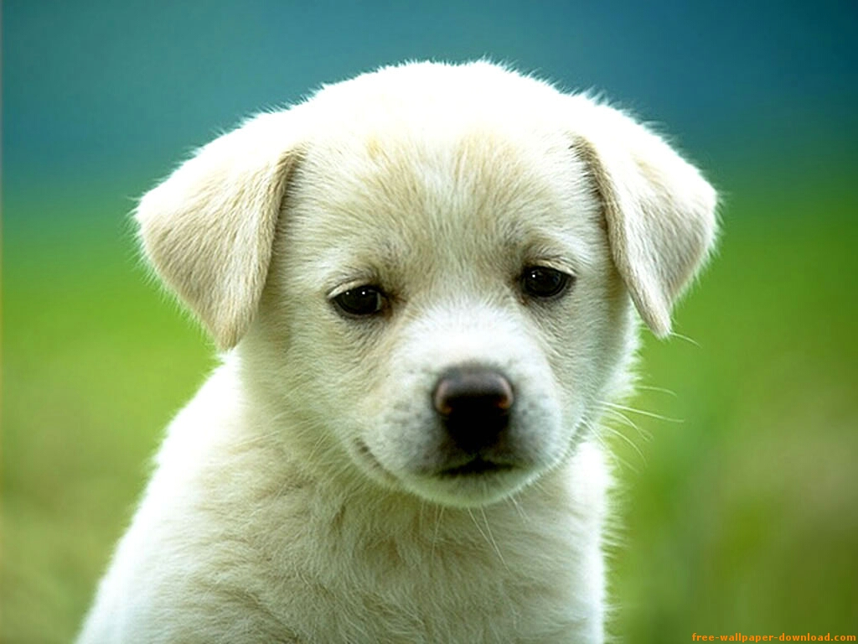
Perro

Slide 7
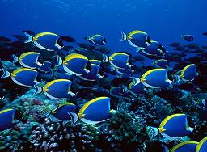
Cardumen

